Slide 1
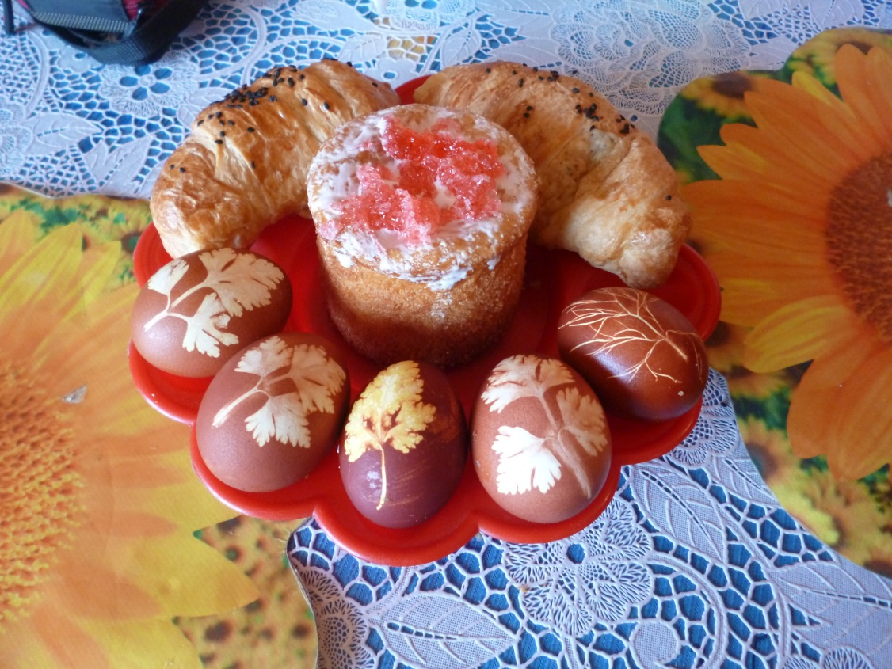
Встречаем пасху
Исполнитель : Чадов Владислав
(обучение на дому)
Учитель : Литовских С.В.

Slide 2
Цель: Научиться готовить «Пасху», раскрашивать яйцо.
Задачи:
Образовательные: Изучение рецепта, подбор продуктов, освоение технологии приготовления и приобретение практических навыков.
Коррекционно - развивающие:
развивать творческое мышление, вкусовые качества;
развивать мелкую моторику при приготовлении выпечки.
Воспитательные:
учиться самостоятельности, аккуратности, уметь анализировать собственную деятельность.

Slide 3
Техника Безопасности
(При проведении кулинарных работ-ИОТ№136.)
Чтобы нас не настигли опасности
Повторяем технику безопасности.
Ее мы будем соблюдать-
Все исправно выполнять.

Slide 4
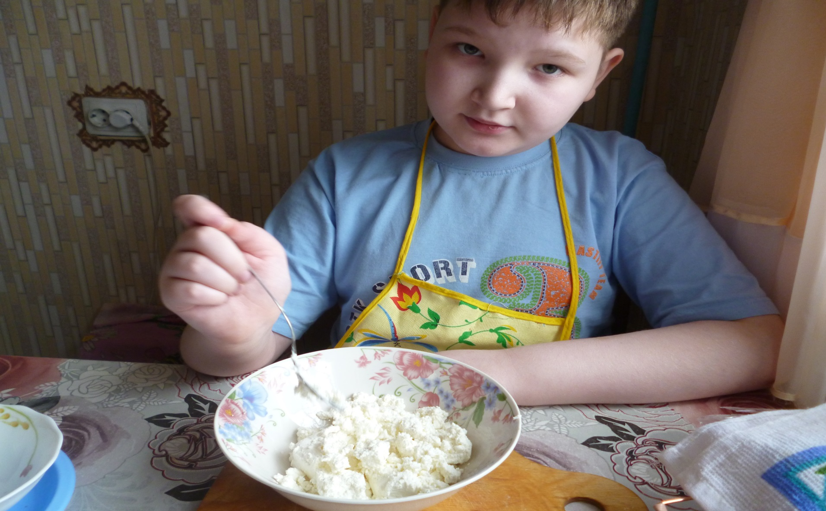
Взяли свежий творожок
Его перемешали.

Slide 5
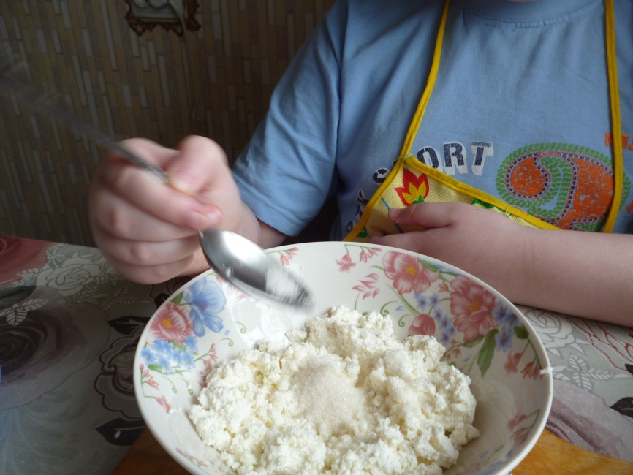
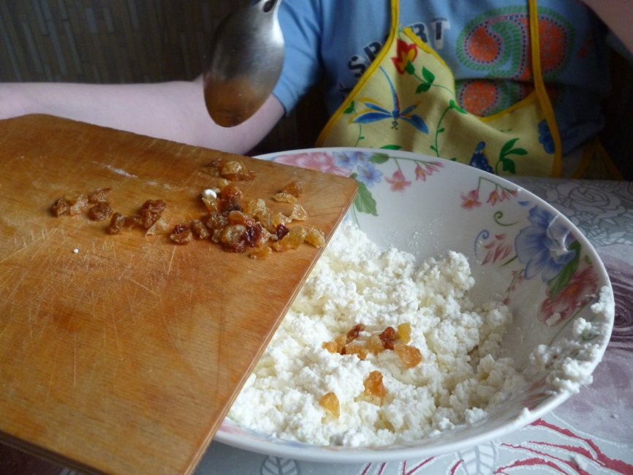
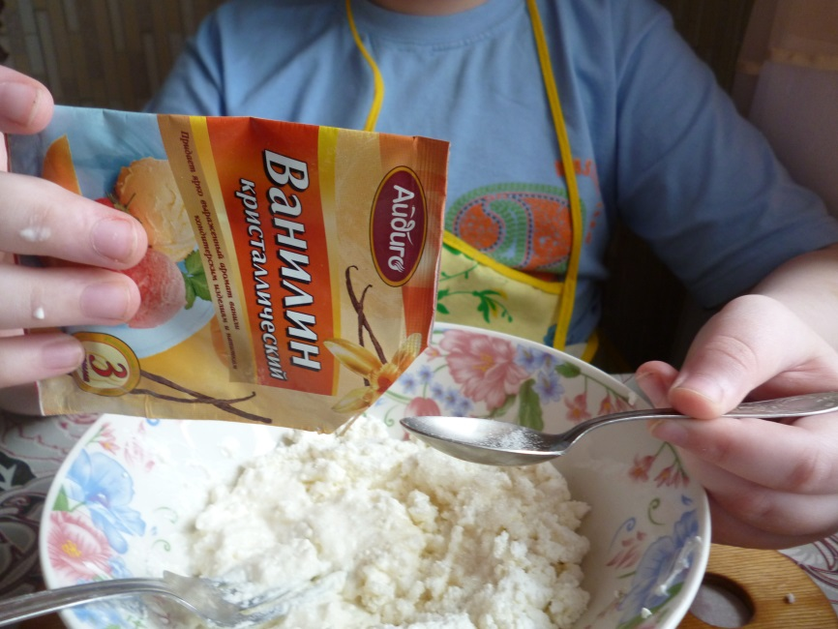
Добавим сахар, изюм, ванилин,
Чтоб вкуснее стало.

Slide 6
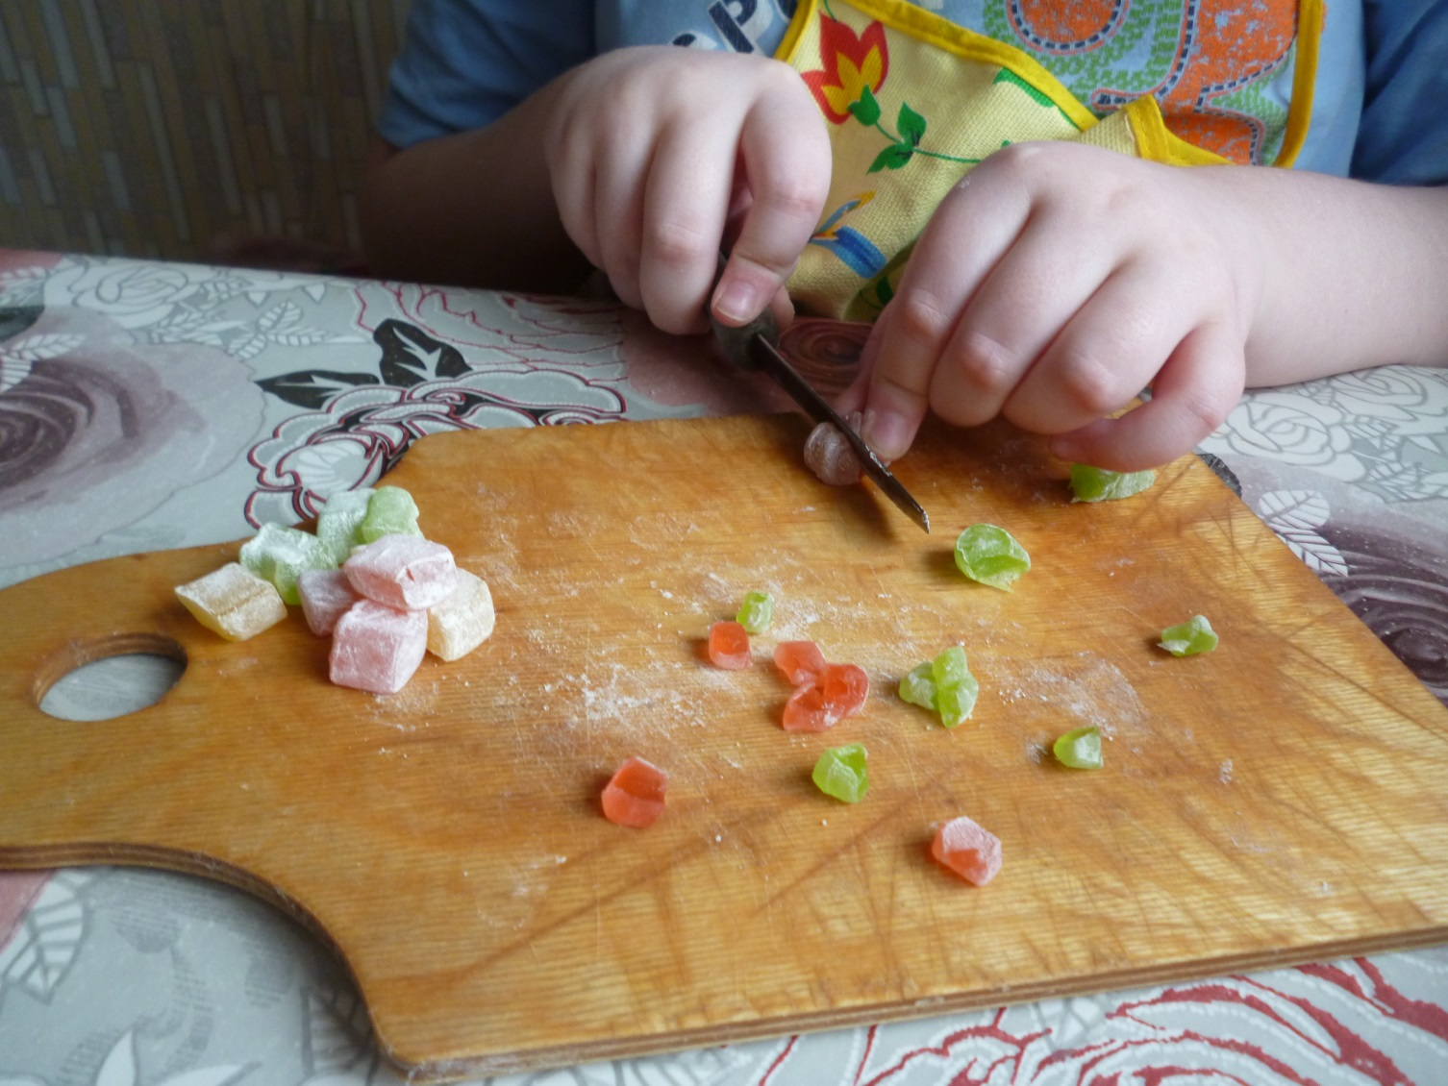
Теперь украсить надо нам;
Цукаты будем резать.

Slide 7
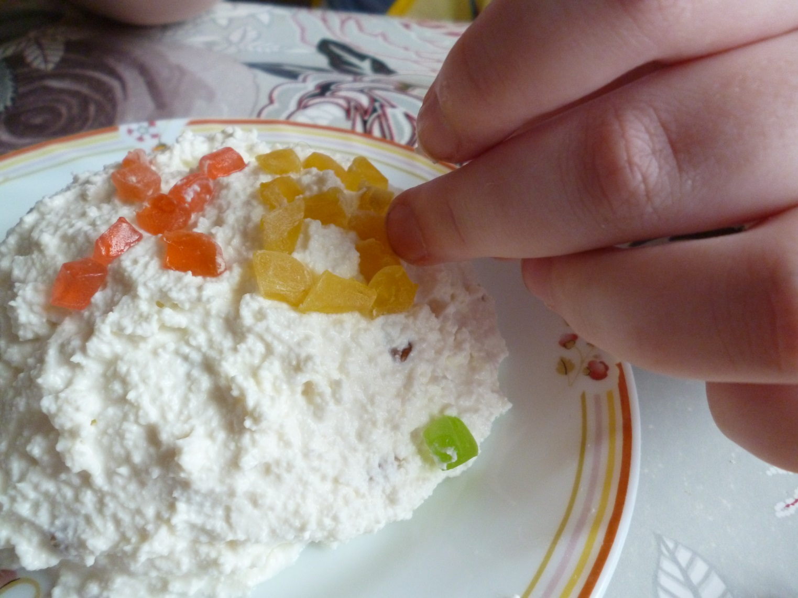
Христос Воскрес,
Напишем мы,
Чтоб праздник светло встретить.

Slide 8
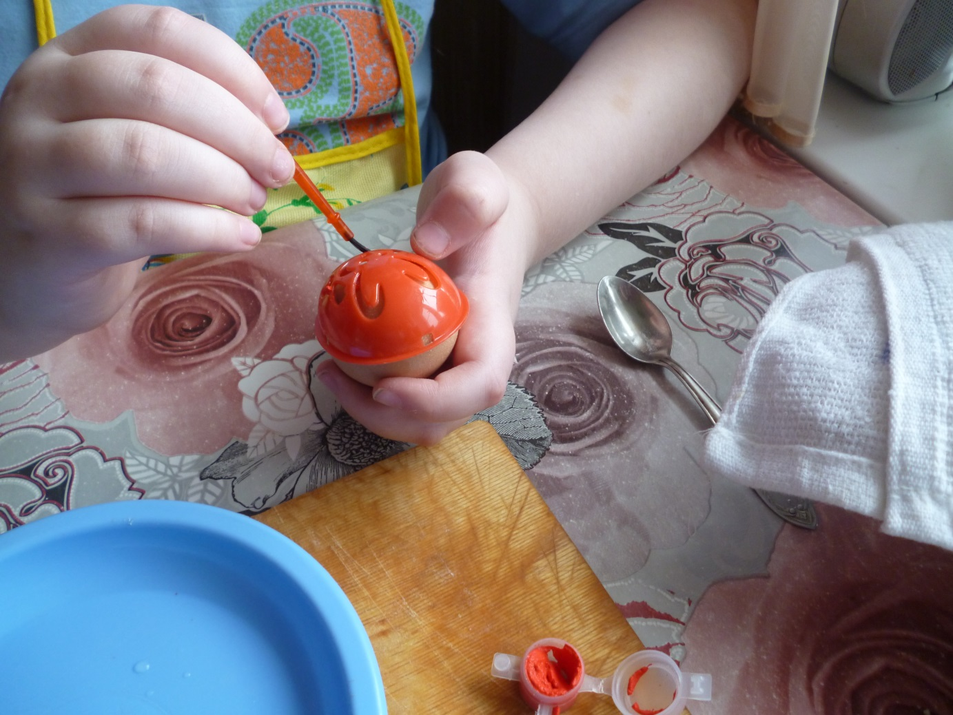
Затем яйцо раскрасим мы.

Slide 9
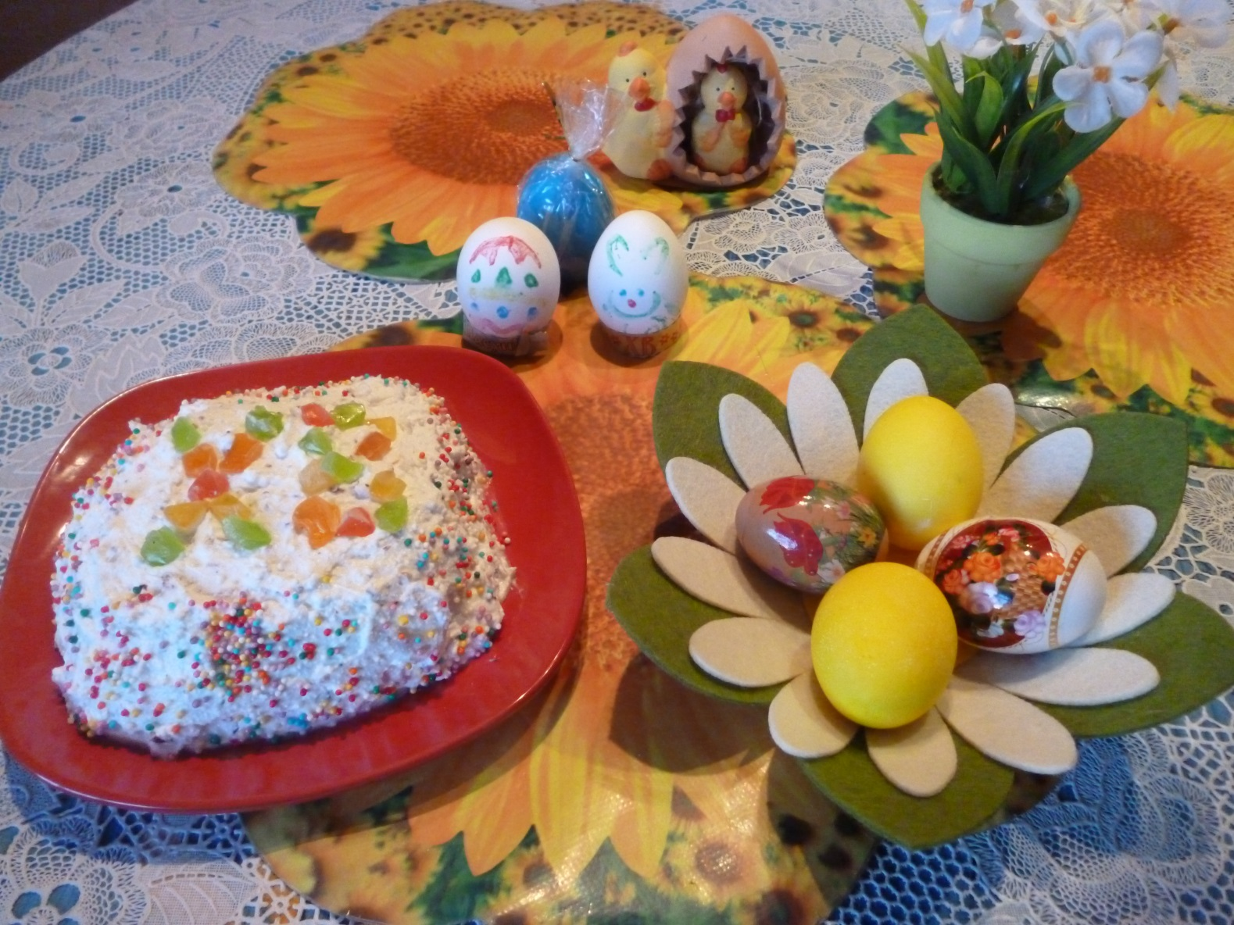
Красиво стол накроем.
Со Светлым Воскресеньем всех
Добра, всех благ на свете.

Slide 10
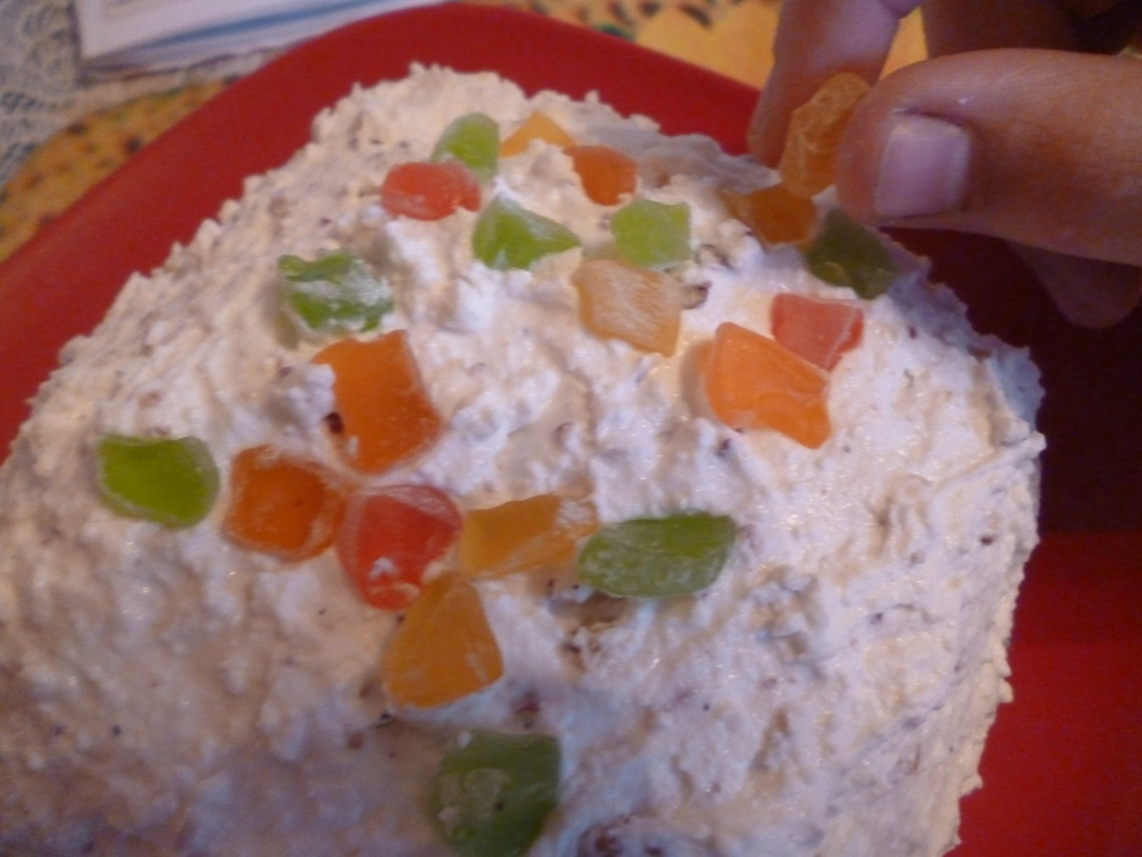
Словно яркая раскраска, К нам домой, явилась пасха. Принесла в своём лукошке, Яйца, булочки, лепёшки, Пироги, блины и чай. Пасху весело встречай!

Slide 11
Вид урока:
- урок-практикум Тип урока: - комбинированный
Повторение и проверка знаний.
Повторение техники безопасности(ИОТ№136-13.)
Закрепление пройденного материала, применение знаний на практике( умения, навыки)
Подведение итогов.

Slide 12
Приятного Аппетита!)

